Slide 1

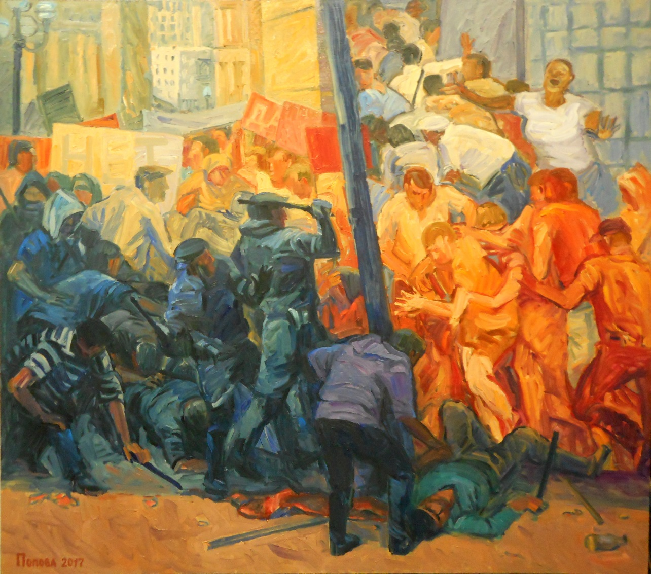
Групп-анализ и социальные смыслы
Социальная матрица сновидений
Цапенко анна Игоревна
Москва, 2017

Slide 2

Возможности исследования
области социального бессознательного
Social Dream Matrix (SDM)
Матрица социального сновидения

Slide 3
Концепция социального сновидения
Гордона Лоуренса
История создания
Dr. Gordon Lawrence (1934-2013) создал концепцию социального сновидения, опираясь на свой опыт работы в Тавистокском Институте Человеческих Отношений (Tavistock Institute of Human Relations) в Лондоне, показывающий, что человеческие сны помимо повествования о самом человеке имеют также социальный и политический контекст. Он также находился под сильным впечатлением от книги немецкой журналистки Шарлотты Берадт “Третий рейх сновидений” (The Third Reich of Dreams, 1968), которая в 30е гг в Германии просила сообщество врачей узнавать сны своих пациентов во время диагностики. Все пациенты были евреями. Когда ей были собраны вместе снившиеся им сновидения, обнаружилась ужасная картина, – люди видели сны о судьбе, которая должна была их настичь. В то время как в повседневной жизни они думали, что могут сопротивляться происходящему, их сновидения говорили им об обратном. Это был пример того, что сновидения могут выражать проблемы социального характера, далекие от нарциссических забот сновидцев, и говорящие о том, что происходило с ними на социальном уровне в культуре того общества, где они находились.

Slide 4
Социальное сновидение и терапевтическое сновидение,
по Г. Лоуренсу
Г. Лоуренс [1] выделяет понятия «социальное сновидение» и «терапевтическое сновидение» и проводит различие между ними при помощи бионовского термина «обратимая перспектива» («reversible perspective») (Bion, 1963 p. 54-59).
В терапевтической группе сновидение рассматривается в основном с точки зрения эдипальных проблем, совершается попытка расшифровать основные составные части сновидения с тем, чтобы понять личную драму сновидца.
В социальной матрице сновидений мы смотрим на сновидения в основном с перспективы чего-то загадочного, рассказывающего нам об обществе, культуре, человеческой природе и мире, в котором мы живем.
Лоуренс выдвигает гипотезу о том, что социальное сновидение и терапевтическое сновидение находятся в состоянии комплиментарности по отношению друг к другу, дополняют друг друга. Каждое имеет свою область и свою методологию.

Slide 5
З. Фукс. Социальная матрица
Согласно Фуксу, групповая матрица это фундамент всех отношений и всякой коммуникации, это переплетение интрапсихических, интерперсональных и трансперсональных отношений, в котором индивид оказывается узловым пунктом [1]. Фукс различает базовую, динамическую и личную матрицу.
В силу принципа изоморфизма процессы в группе структурно схожи с процессами в обществе, – через процессы в группе можно диагностировать процессы в обществе.

Slide 6
Матрица является предметом исследования в групповом анализе, хотя социальная матрица в наименьшей степени исследуется
В отечественном групп-анализе, групп-аналитической психотерапии анализ и вмешательства в основном осуществляются на уровне личной и групповой динамической матрицы. Уровень базовой, социальной матрицы редко оказывается в фокусе внимания. В то время, как в практике групп-аналитиков из других стран, например, из Израиля, интерпретация любого феномена в процессе терапии, самопознания в малых и больших группах зачастую происходит сразу на трех уровнях: на уровне личной, групповой и социальной матрицы. Эти уровни не сводимы друг к другу, являются взаимодополняющими, дают целостное представление о любом феномене (психической жизни, паттерна переноса и т.д.).
По-видимому, отсутствие видения и работы в терапии с социальным уровнем (например, с социальной травмой) связано, в частности, с недостатком знаний и концептуализации знаний о социальной матрице. Возможно, данные, поставляемые методом SDM (Матрица социальных сновидений) могут отчасти восполнить этот недостаток.

Slide 7
метод
«Матрица социального сновидения»
SDM
Процедура состоит в том, что люди собираются вместе, делятся снами и ассоциациями к ним, и исследуют их возможное социальное значение. В матрице социальных сновидений, в отличие от групп-аналитической группы, коммуникация осуществляется только посредством снов и ассоциаций к ним (они являются «денежной единицей» обмена в матрице), групповое взаимодействие блокируется (чтобы групповая динамика, динамическая матрица не зашумляла социальную матрицу).
Сновидец не анализируется, анализируются только сами сновидения. Сны при этом понимаются как социальные, несущие социальную информацию о прошлом, настоящем и будущем, культурно-исторический опыт, в частности свернутый в языковых значениях, конституирующих сны.
Таким образом, в SDM задействуется иное, чем в психоанализе, отношение между сном и сновидцем: по словам Гилы Офер, «не столько отношение между различными аспектами или опытом Self сновидца, сколько между Self и «Другими», где сон сновидца, относится не только к нему/или к ней, а к «Другим», к некоему большему, чем персональный конструкт» и «дающему голос опыту, который не является принадлежащим только кому-то одному».
Этот инновационный метод позволяет путем трансформации скрытого мира снов в социальные данные, в доступные для распознания паттерны социальной информации как бы померить, как говорит Гила Офер, температуру социального темперамента в реальном времени в данном конкретном обществе, группе и/или по всему миру в целом. Если представить мир большой деревней, то SDM является средством понимания его текущего эмоционального состояния.

Slide 8
Примеры отрывков сессий и тем Социальной матрицы сновидений, проводившейся в рамках обучающего курса «Сновидения в групповой психотерапии»
в МИГА
SDM, в рамках обучающего курса «Сновидения в групповой психотерапии» в Московском институте группового анализа (МИГА).
Целью этого курса было знакомство с методами работы со сновидениями в группе, в частности, с рассматриваемым здесь методом SDM.
Задача стояла исследовать этот инструмент работы со сновидениями посредством собственного участия (также осмыслялись данные, которые дает применение этого инструмента – о социальной матрице, о природе сновидений, о социальном Я).
Таким образом, это была обучающая и исследовательская группа, не терапевтическая по формату и цели, хотя, несомненно, как выяснилось, в качестве дополнительного эффекта формат SDM обладает терапевтическим эффектом и создает условия для развития человеческого потенциала.
Благодарю участников, совместно с которыми мы прошли этот увлекательнейший путь, и которые позволили использовать имеющийся материал для представления в этом докладе.

Slide 9
Примеры отрывков сессий и тем Социальной матрицы сновидений, проводившейся в рамках обучающего курса «Сновидения в групповой психотерапии»
в МИГА
Формат Социальной матрицы сновидения в этом курсе предполагал сессию длительностью 1 час 20 минут. Первые 40 минут отводились для обмена сновидениями и ассоциациями к ним, вторые 40 минут для рефлексии тем матрицы снов и ассоциаций и осмыслению их в социальном контексте.
Рассадка участников в группе происходила кругами по спирали, что отличает формат социальной матрицы от других видов групп-аналитических групп, и предполагает, что социальное сновидение развивается по спирали.
Это были еженедельные встречи.
В составе группы: 8 человек.

Slide 10

На очередной сессии было рассказано 6 снов
Сон/А/ИА | № | Содержание
А |  | Сессия началась с ассоциации: Сегодня услышала чужой сон: женщине снится, что «в машине розы – это приятно. Утром выхожу к машине, а ее баллончиками разрисовали».
С | 1 | После этого рассказывается первый сон, который приснился после приема пациента с неврозом навязчивых состояний. «Снится, что я осмысляю эту тему, возвращаюсь к текстам Фрейда (человек-крыса). Чувствую мощное погружение в теорию (пытаюсь найти то, что разрешит ситуацию пациента)».
С | 2 | Далее рассказывается 2й сон. «Это сон про соблазнение. В нем женские персонажи. Может быть, жена, но сомневаюсь. Дело шло к сексу. Эмоциональное состояние – напряженное ожидание».
А С | 3 | 3й сон «вспомнился в ответ на напряженное ожидание. В нем проявился дневной остаток – работала в то время в крупной немецкой компании, офис был напротив генштаба, там был балкон, выходили покурить на него. Шутили, что можно взять в оптический прицел нас и генштаб. Сон: мы курим с начальником на балконе, напряженное ожидание, что нас сейчас убьют. Во сне вижу детали того, как устроена винтовка, я же ничего не знаю про это. Напряженное ожидание, но мы не уходили, продолжали курить».
А |  | Как Андрей Болконский – ядро летит, в сторону не отойду. (Все смеются)
А |  | Фильм человек-труп – похоже на человека-крысу (на дереве сидит). В этом фильме моя любимая метафора – психоаналитик вспоминает все время про детскую игрушку - зеленого жирафа, строит теории, основываясь на этом, потом находит этого жирафа, а жираф синий – оказался другого цвета. Родилось на психоаналитичность.
С | 4 | Вспомнился сон: ношу с собой труп (завернутый), не знаю, кто это был. Прихожу куда-то, кладу наверх (на полку), не могу от него избавиться.
А |  | Похоже на фильм, там тоже герой труп таскает в ковре.
С | 5 | Приснился сон, к теме не относится. Собираюсь на творческий вечер своего учителя. Не успеваю, не могу найти одежду. Второй темой ходит обнаженный юноша, почтительно обращается. Некогда разбираться, что за юноша. Мама осуждает. Но некогда объяснять маме, что я не знаю, что это за юноша. Юноша поворачивается, видно родимое пятно как у мужа, все уложилось. Иду в цветочный магазин. Там чудовищный цветок экзотичный – тычинки, пестики. Ну ладно, заверните. И тут оказывается, что он сломанный. Думаю, как неловко будет, когда обнаружится, что еще и сломанный, но выхода нет.
А к сну 3 |  | Когда вы рассказали про балкон и снайпера, возникло ощущение ненадежности от балкона. Где больше опасности – от балкона или возможного выстрела? Перила тонкие представила, из проволочек.
А/ИА |  | Администрация бизнес центра действительно решила, что опасно, стало нельзя выходить на балкон. Хотя он высокий был. Фасады нельзя менять.
А |  | Ассоциация к балкону в аудитории.
А |  | Ассоциация со сном коллеги – ему приснился теракт, что надо всем выйти из нашего офисного здания, надо всем прыгать в Мойку (дело в СПб). Это 7 этаж, высота серьезная, как 9й. Он убеждал коллег: ничего, ты допрыгнешь. А спуститься вниз невозможно. (Мойка это река).
 |  | Далее ассоциации про труп как мумию, про места, пространства, организации, нахождение в которых ассоциируется со стабильностью или с опасностью и нестабильностью (ассоциации к балкону), в одном из них скелет для завершения этого ужаса нестабильности (который ассоциируется с мертвецом спеленутым из сна)
С | 6 | На 4м году личной терапии – сон: выше нельзя было пройти, надо было выйти на балкон, надо подтянуться на крыше. Много тревоги. Все так зыбко. Не лезу я наверх. А до этого снились подвалы в деревнях. В сараях, досках, ищу что-то, лазаю. Хронология такая.

Slide 11
некоторые темы,
выделенные в процессе рефлексии (I)
Сессия начинается с фантазии о розах – оптимистической фантазии в «розовом свете», а потом начинается реальность: человек – крыса, все небезопасно, надо все прикрыть, спрятать. И даже прекрасный цветок сломан
1) Тема «балкона – Болконского» - это тема открытости. Позиция на балконе это открытость. Ее можно понять, как открытость России Западу, а также это относится и к тому, что находится внутри России.
2) Тема опасности и безопасности.
Опасно или безопасно общаться с кем-то, чем-то, что находится за пределами России, внутри России, в любой ситуации. Есть ощущение небезопасности нахождения на балконе. Выбора нет, страшно и опасно и стоять и двигаться (об этом повествует и ситуация сновидца на балконе и ситуация с Болконским, который, несмотря на опасность остается на своем месте).
В продолжение темы небезопасности – неважно, находишься ли ты снаружи или внутри – все небезопасно. Это не только тема «балкона – Болконского», но и сон про опасность из-за теракта внутри высокого здания, где 7 этажей воспринимаются как 9.
Этот сон также показывает, что стремление к высокому, к лучшей жизни, повышению профессионального статуса смертельно опасно. Это про российскую матрицу, и небезопасную ситуацию в профессии. Про это же последний сон – карабкаться выше опасно, вызывает тревогу, сновидец не лезет выше во сне.
Есть также ощущение, что и в семье небезопасно. Возможна супружеская неверность.
Таким образом, опасно оставаться на месте и двигаться, опасно внутри и снаружи, опасно стремление к высокому, лучшей жизни, повышению социального, профессионального статуса, опасность существует и в семье.
Недопустима нагота, открытость, лучше одеться. Небезопасно быть обнаженным, нужно все прикрыть.

Slide 12

некоторые темы,
выделенные в процессе рефлексии (II)
Группа большое внимание уделила обсуждению границ «открытости – обнаженности» в социальном и профессиональном контексте, рефлексии особенностей российской профессиональной психотерапевтической, психоаналитической культуры и культуры общества в сравнении с западной. Пришли к выводу, что наша профессиональная культура более закрытая, за границей легче делятся и принимают сновидения. Мы боимся в группе из-за того, что на нас влияет наша социальная матрица. Мы более стыдливые, это заложено в менталитете. Вспомнили, что когда Петр I привез и поставил обнаженные статуи в Летнем саду, общество отказалось ходить в Летний сад. Пришлось заказывать им кафтаны, поскольку люди говорили: «нет, на Западе это принято, а у нас не принято». Раскрываться не принято так же, как и раздеваться. Открытости также не способствовал и опыт пребывания в СССР, за железным занавесом, где «не было секса», но был страх репрессий, когда и «у стен есть уши».
В то же время в русской культуре есть опыт открываться/обнажаться. Это связь культуры с религией. Исповедуясь, нужно рассказать священнику очень интимные вещи (особенно это может быть трудно женщине, рассказать мужчине). На Западе в церкви кабинка, «раздевания» не происходит. Ни ты не видишь священника, ни он тебя. У нас исповедь происходит без кабинки, видят друг друга. Есть дохристианская традиция публичной исповеди: выйти на площадь, сказать: «Люди добрые!» И перед всеми все рассказать. Это похоже на другую крайность – чрезмерного обнажения. Того, кто открыто говорит, на Руси называли «юродивый».
Таким образом, в профессиональных форматах мы сталкиваемся с дилеммой «обнаженность – открытость». Психотерапевтические методы пришли в основном с Запада, западная и российская культура в вопросе открытости конфликтуют между собой. В профессиональном сообществе не решена эта проблема. Когда границы смешаны, рождается много агрессии. Нахождение границ было бы решением этой проблемы. Вопрос – как искать границы? Каковы границы – будешь ли ты открыт или обнажен сейчас для аудитории? Как к тебе отнесутся в этом? Будешь ты обнаженным и уязвимым? Или это будет дающая твоя часть?
Возвращаясь к последнему сну матрицы, подвал – символизирует бессознательное, не только личное, но и социальное. В нем все, что мы не хотим видеть. Сюда и надо заглядывать.

Slide 13
некоторые обобщенные темы,
Относящиеся к социальной матрице(I)
1) Восприятие СССР как родителя на социальном уровне. Переживание российским обществом утраты этого родителя, своего сиротства, нехватки родительской фигуры (социального родителя) в смысле системы социальных ценностей и жизненных ориентиров. После его смерти осталась пустота и необходимость искать новые социальные ценностные основы, которых сейчас нет.
2) Текущее время воспринимается как смена эпох, переходный период, переходное пространство. Переживается тема смены поколений на социальном уровне как взаимоотношений между старым и новым. Например, снос 5-ти этажек как расставание с абсолютно понятным бытом, целом пластом жизни, относящейся к той эпохе, которая сейчас должна исчезнуть. Это вызывает массу переживаний и вопросов. В том числе: Что придет на смену? Как справиться с изменениями?
3) Тема социальной зрелости/незрелости общества, взаимоотношений общества и власти как ребенка и родителя. Возникло предположение, что сейчас состояние российского общества напоминает подростковый возраст. Если посмотреть на большие периодизации, то в царской России даже само слово «царь-батюшка» предполагало безусловный, абсолютный, богом данный авторитет, и состояние общества как маленького ребенка в том возрасте, когда дети любят своих родителей безусловно. В Советском союзе появился «отец народов», и слово «отец» допускает ту часть общественного сознания, которая сомневается «может быть отец все таки не всегда прав»? Сейчас власть воспринимается, как «вообще все плохие, приемные, мы их не выбирали». Это похоже на подростковый возраст общества.

Slide 14
некоторые обобщенные темы,
Относящиеся к социальной матрице(II)
4) Тема корысти вместо заботы или под видом заботы со стороны власти. Трудность отделить заботу от корысти. На уровне социума это выражено в ожидании от правительства, руководства заботы, и обнаружение, что они руководствуются своими интересами (например, злоупотребления при переселении жителей из 5-этажек в новые дома, снос хороших районов под новую застройку и т.д.). На уровне семей в обществе происходит аналогичный процесс. В результате из детей вырастают незрелые травмированные взрослые, которые и становятся властью (корыстной, с двойными стандартами, напоминающей ребенка, которому дали спички в руки, состоящей из людей, испытавших в детстве несправедливое отношение к себе со стороны родителей и теперь, как это было выражено метафорически в одном из снов «закрывающих ставни в окнах», не хотящих видеть, что происходит).
Стойкое ожидание на социальном уровне со стороны общества как «ребенка» по отношению к власти, что «этим взрослым доверять нельзя».
5) Тема новоиспеченого специалиста, инициации.
Родительские фигуры в жизни, в профессии, в социуме помогают в росте, инициации или злоупотребляют ради своей корысти? (власть помогает? баба Яга помогает?)
Эта тема, в частности, появилась из ряда снов о запекании ребенка в духовке взрослыми, которые делали это специально. Оказалось, что этот архетипический образ, связанный с Бабой Ягой, имеет аналог в русской деревне, где было такое явление: «допекание ребенка» – если он болеет, слабенький – его сажают в печку тепленькую, считают, что он там допекается.
То есть, это реальный страх – можно допечь, а можно сжечь, если ребенок не нужен.
Как и при становлении в профессии – долго пекут, допекают до старости под предлогом, что еще не готов специалист. Или наоборот - специалистов пекут как пирожки в печке.
В государственной системе можно упечь неугодных в тюрьму.
6) Тема взаимоотношений между молодыми и старыми.
7) Тема ожидания чуда
8) Тема беспомощности/права сказать, действовать в своих интересах.

Slide 15
некоторые обобщенные темы,
Относящиеся к социальной матрице(III)
9) Тема взаимоотношений между мужчиной и женщиной. Тема инициации.
Сны разных циклов на эту тему показали две разные ипостаси женственности:
- скромной восточной женщины, которой нужно переходное пространство с мамками няньками перед брачной ночью для превращения из девочки в женщину. Сны показывали общий сюжет о насильниках, которым если удавалось дать отпор, защитить себя, то становилось не так страшно вступать во взаимоотношения с мужчиной.
Этот по-видимому архетипический механизм инициации в сексуальном развитии схож с аналогичными фантазиями при инициации в других сферах, при стремлении к «высокому» - переход на другой уровень жизни, профессии, амбиций – нужно быть уверенным, что не потеряешь то, что есть. В снах это выражено в образах, что можно спуститься вниз безопасно.
- воинствующего феминизма на поверхности, и в глубине социально-политические проблемы, связанные с терроризмом, за которыми стоит образ Лилит.

Slide 16
некоторые обобщенные темы,
Относящиеся к социальной матрице(IV)
В какой-то степени эти темы могут звучать отстраненно, аналогично тому, как звучит теоретический рассказ об эдипальной ситуации без соединения с этим опытом.
В SDM происходит соединение с частями своего Я, находящимися в реальном переживании этого коллективного социального опыта.
Собственно благодаря актуальности этого опыта, он и проявляется в сновидениях, а затем и в ассоциациях к ним, и может быть извлечен из материала SDM, осмыслен и суммирован в обобщенном виде уже тут.
Но с уверенностью можно сказать, что это разделяемые обществом в целом темы, бессознательные социальные фантазии, которые полезно иметь ввиду для понимания общественных процессов, которые являются уже частными реакциями на переживаемую бессознательную социальную фантазию. (Аналогично различным реакциям участников в групп-аналитической группе на общую для всех тему, бессознательную групповую фантазию).

Slide 17
заключение
В заключение хочется сказать, что метод Социальной матрицы сновидений открывает новый мир для осмысления реальности.
Приложение психоаналитической и групп-аналитической теории к социуму дает новое знание о социальных процессах и новое понимание себя в них.
Соглашусь с Лоуренсом, что метод социальной матрицы сновидений дополняет психотерапевтический подход, поскольку понимание места каких-либо индивидуальных проявлений человека в социальной матрице (например, что какие-то его комплексы являются архетипическими чертами, свойственными роду человеческому в целом, или неотъемлемой частью социальных отношений в прошлом и настоящем) обеспечивает более целостное, и вероятно, более гармоничное и адаптивное представление о себе.
Думаю, что возможности приложения данного метода безграничны.
В качестве примера позвольте заключить доклад строками одной из участниц курса, которые она прислала мне по окончанию занятий вместе с фотографией картины, которую вы видите на экране:

Slide 18
«Я стала участником курса «Сновидения в групповой психотерапии», не будучи профессиональным психологом, полагая, что этот опыт поможет мне в педагогической деятельности. И, действительно, в работе с коллективом я увидела проблемы, которые не замечала раньше. Конечно, чтобы применять знания в педагогике, нужно еще учиться. Я уже вижу проблему, но пока не имею права ее решать, ведь воздействовать на человека - большая ответственность. Можно навредить)))
Гораздо важнее для меня оказался "внутренний" результат. Он появился случайно, как бы помимо моей воли. Последние два месяца я работала над картиной, которая должна была выразить мои внутренние противоречия в момент принятия решения. Это были две группы дерущихся людей, группа убегающих и кричащая от ужаса женщина. Я старалась избегать любых намёков на политику. Но завершив работу, поняла, что на самом деле, изобразила состояние нестабильности в обществе в виде реального столкновения враждующих сил. Так неосознанно через личностное я выразила нечто социальное.»

Slide 19
ссылки
. 1. "Взаимодополняемость социальных сновидений и терапевтических сновидений" В. Гордон Лоренц и Ханна Биран (The Complementarity of Social Dreaming and Therapeutic Dreaming W. Gordon Lawrence and Hanna Biran) из книги “Dreams in Group Psychotherapy. Theory and Technique” edited by Claudio Neri, Malcolm Panes and Robi Friedman.
2. Веллерт И. Теоретические построения группового психоанализа. В кн.: Групповой психоанализ. Теория – техника – применения /2-е изд., с изм. – М.: VERTE, 2008.
благодарю за внимание
Анна Игоревна Цапенко
+7 (926) 214-17-36
annats@mail.ru

